Slide 1


CSS COURSE
RESPONSIVE CSS/HTML
PROJECT OVERVIEW SHEVCHENKO ROMAN

Slide 2
Подходы
Адаптивный / Responsable
Резиновый / Flexible

Slide 3
Адаптивный / Responsable
Возможность менять правила стилей для классов в зависимости от установленных узловых точек (breakpoints)

Slide 4
@Media
<meta name="viewport" content="width=device-width, initial-scale=1.0">
@media screen and (min-width: 600px) {
.hereIsMyClass {
width: 30%;
float: right;
}
}
http://htmlbook.ru/css/media

Slide 5
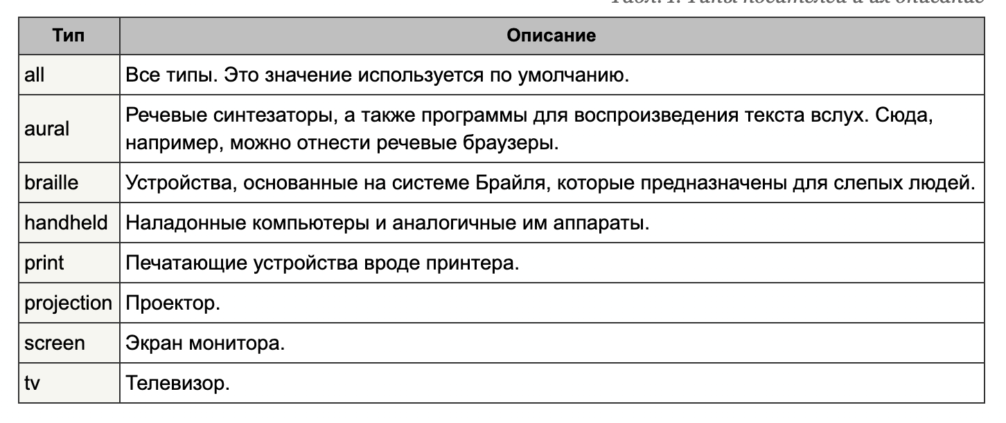
@Media
http://htmlbook.ru/css/media

Slide 6
Гибкий / Резиновый / Flexible
Элементы интерфейса реагируют на изменения доступной ширины или высоты.
Не задавать фиксированную ширину элементам!
Использовать min-width, max-width
Width задается в процентах
Использовать Calc()
Parent
50%
50%
15%
85%

Slide 7
Calc()
width: calc(100% - 280px);
height: calc(100vh - 300px);
1vw = 1% от ширины окна. При уменьшении ширины окна, уменьшается ширина, высота, шрифт элемента. Шрифт не будет масштабирован при нажатии Ctrl+ или Ctrl-.
1vh = 1% от высоты окна. При уменьшении высоты окна, уменьшается ширина, высота, шрифт элемента. Шрифт не будет масштабирован при нажатии Ctrl+ или Ctrl-.

Slide 8
DEMO
Всегда сверху
Title of product
<img>
$ 100
Buy
Description should be very long and have overf…
Фиксированный 280px
Title of product
<img>
$ 100
Buy
Description should be very long and have overf…
Прокручиваемый и адаптивный

Slide 9


Flexible Font
html {
font-size: 16px;
}
@media screen and (min-width: 320px) {
html {
font-size: calc(16px + 6 * ((100vw - 320px) / 680));
}
}
@media screen and (min-width: 1000px) {
html {
font-size: 22px;
}
}
/* Document level adjustments */
html {
font-size: 17px;
}
@media (max-width: 900px) {
html { font-size: 15px; }
}
@media (max-width: 400px) {
html { font-size: 13px; }
}
/* Type will scale with document */
h1 {
font-size: 3rem;
}
h2 {
font-size: 2.5rem;
}
h3 {
font-size: 2rem;
}
https://css-tricks.com/snippets/css/fluid-typography/
https://css-tricks.com/rems-ems/

Slide 10
Совмещение подходов
Адаптивный
Резиновый
Ваш UI

Slide 11
Practice
Link1 | Link2 | Link 3
Logotype
search
Полная версия
Logotype
Link1 | Link2 | Link 3
search
Мобильная версия

Slide 12
Использование сетки Bootstrap
container / container-fluid
row
col-md-4
col-md-4
col-md-4
your_block
your_block
your_block

Slide 13
CSS КУРС
RESPONSIVE CSS/HTML
PROJECT OVERVIEW BY Shevchenko roman

